Slide 1
Überblick Datenassimilation Flachwassermodell
HErZ Meeting 30.9..2011
Notes:
And the modifications

Slide 2
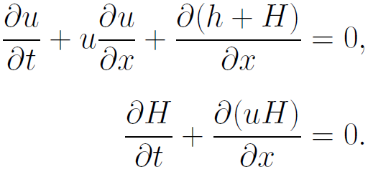
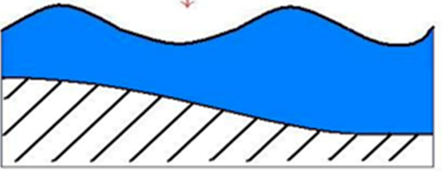
Flachwassergleichungen (nondimensional)
u: Geschwindigkeit
h: Topographie
H: Flüssigkeitstiefe
H₀: Anfangstiefe
Phasengeschwindigkeit linearer Schwerewellen:
H(x,t)
h(x)
Notes:
Da in dem bisherigen einfachen Modell effekte wie interaktion von verschiedenen Skalen fehlten, wollten wir Datenassimilationsexperimente in einem komplexeren Modell testen. Deshalb haben wir ein Flachwassermodell genommen.
Die Flachwassergleichungen beschreiben die Entwicklung einer inkompressiblen Flüssigkeit, in der hier stehenden Form werden Reibung und Rotation ignoriert und ich verwende die dimensionslose Form. Die erste Gleichung ist die Impulsgleichung, im letzten Term würde die Gleichung stehen. Die zweite Gleichung ist die Kontinuitätsgleichung für ein Flachwassersystem.
Nondimensionalised with typical length L, H_0, gravity wave speed and time scale L/gws.
Ich habe das ganze mit zentrierten differenzen auf einem versetzten Gitter diskretisiert und verwende auch Diffusion und zeitliches Glätten zur numerischen Stabilität. Ausserdem habe ich periodische Randbedingungen.

Slide 3
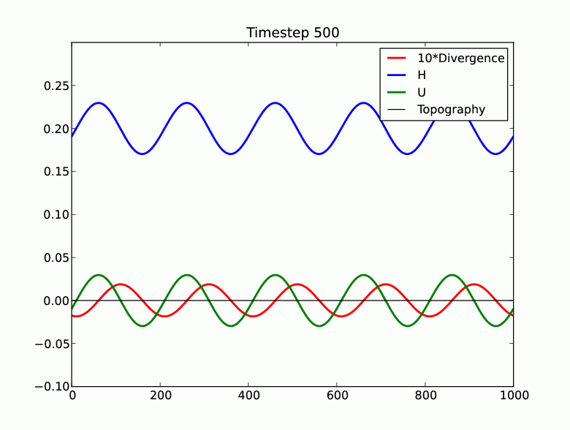
Beispiel einer Schwerewelle
Notes:
N=1000, dx=0.025, dt=0.0005, k=0.0001, no mountain, Just a standard gravity wave initialisation.
Diffusion can be very small for this problem.

Slide 4
Modifizierung
Wenn die Wasserhöhe einen Grenzwert überschreitet, ändert der Gradiententerm sein Vorzeichen
Entwicklung des Niederschlags:
Regen entsteht auch ab einer bestimmten Wasserhöhe und bei Kovergenz
Regen wird auch advehiert
Notes:
Wenn die Wasserhöhe einen bestimmten Grenzwert überschreitet, ändert der Gradiententerm sein Vorzeichen, allerdings wie man am epsilon sieht, nicht 1:1, sondern im Moment ist der Wert so bei ca. 0.2. Aber dieser Term bedeutet dann, dass ab einer bestimmten Höhe Wasser entsteht und wir dadurch einen updraft haben, welcher die Gravitation umkehrt.
Zusätzlich gibt es dann eine Variable r, welche den Niederschlag darstellen soll. Wir haben hier advektion von r und ausserdem ensteht Regen wenn wie Konvergenz haben und die Wasserhöhe einen weiteren Grenzwert überschreitet, der natürlich grösser ist, als der andere. Es ist also im übertragenen Sinn Autokonversion von Wolkenwasser zu Regen
Der Einfluss des Regens geht in die Impulsgleichung also zusätzlicher Term.
Alpha, beta and gamma sind konstanten, welche so gewählt werden müssen, dass man ein sinnvolles Gleichgewicht hat zwischen dem entstehen von Regen und dem Abschwächen des updrafts. Im Vergleich mit der realen Welt sollte man dann ca. 15 Minuten nur Updraft haben, dann 30-60 Minuten Regen und dann sollte der Updraft vom Regen zerstört sein.

Slide 5
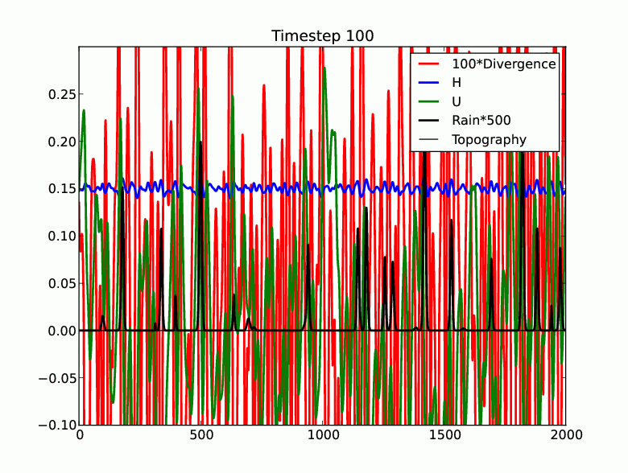
Beispielkonfiguration
Notes:
N=2000, dx=0.025,dt=0.0008, k=0.001 h_crit=1.007 (10 times more than before, because large perturbations).
Hier ist einfach ein Beispiel der Entwicklung des Modells. Es wird mit zufälligen Störungen im Geschwindigkeitsfeld initialisiert, wobei die Höhe am Anfang konstant ist. Die Initialisierung erzeugt natürlich erstmal Grosse Werte im Divergenzfeld, da sie Störungen nicht zum konstanten Höhenfeld passen. Das kann man aber ignorieren, und interessant ist die weitere Entwicklung.

Slide 6
Beispielkonfiguration
Notes:
N=2000, dx=0.025,dt=0.0008, k=0.001, h_crit=1.007 (10 times more than before, because large perturbations).
Man sieht wie 2 Gebiete mit Niederschlag entstehen. Dann gibt es etwas wie ein sich wiederholendes Muster, und am Schluss ist die Störung sozusagen zerfallen.
Was man dann am Ende sieht ist ein relativ stabiles Gleichgewicht . Dies ist aber auch nicht interessant, da natürlich die mittlere Phase die ist, welche für die Datenassimilation wichtig ist.
Man kann nun zB auch einen Berg einbauen und so etwas wie orographisch ausgelösten Niederschlag erzeugen.

Slide 7
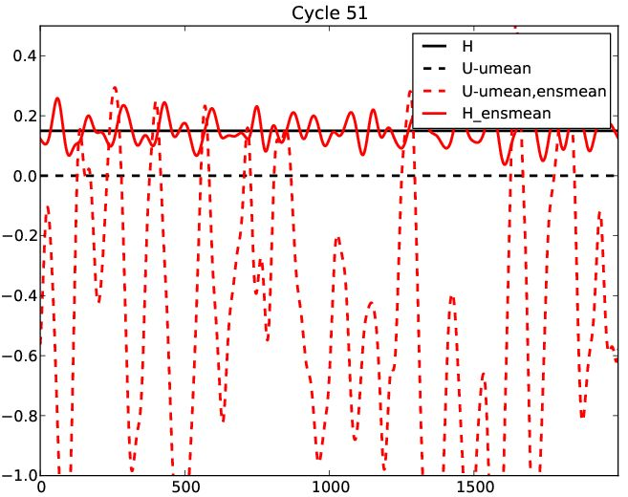
Testassimilation
Notes:
Mit dem ETKF, 10 ensemble members. Das ist die Assimilation im normalen Flachwassermodell, also ohne Regen oder geänderte Vorzeichen.
Die Wahrheit ist eine konstante Strömung, initialisiert wird mit einer Strömung welche um 1 m/s die falsche Geschwindigkeit hat. Man sieht schön, wie auch im ensemble mean Wellen entstehen, und die Anpassung an die Wahrheit alles andere als gradlinig verläuft.

Slide 8
Outlook
Datenassimilation vervollständigen
Sensitivitätstests
Sinnvolle Parameterwerte für Datenassimilations-Experimente bestimmen
Experimente durchführen
Danach: Experimente mit KENDA
Notes:
Zum Schluss hier noch die nächsten Schritte. Erst muss natürlich die Assimilation ganz funktionieren.
Das wichtigste sind aber die Experimente zB mit verschieden grossen Ensembles. Ausserdem möchten wir mit dem Gebirge auch einen Effekt der Auflösung testen, also einen Fall wo ein Berg aufgelöst ist, im Vergleich zu einem Fall wo er schlecht aufgelöst ist um zu sehen, wie gut dann die Assimilation ist.
Wenn es geht möchte ich auch noch idealisierte Experimente mit KENDA machen.

